Slide 1
WeTalk --By 권금련
안드로이드 프로젝트

Slide 2
어플 설명
♣ 주요기능 -- 채팅
♣ Tcp 통신 기반으로 실행 되는 채팅 어플 (쌍방 접속 상태에서만 채팅 가능)

Slide 3
전체 프로세스
웹서버
클라이언트
MySQL
SQLite
소켓
서버

Slide 4
웹서버
request
<connection pool>
request
<HttpURLConnection>
클라이언트
1. 회원가입
☞ 아이디 중복 체크
☞ 사진 업로드
☞ 회원정보 저장 (가입)
2. 로그인
☞ 성공 ( 유저 정보 ) / 실패
3. 친구 리스트
☞ 친구 명단 및 정보들 요청
4. 유저 검색
☞ 친구 추가를 위한 유저 정보 요청
5. 개인정보 수정
☞ 사진 업로드 및 정보 수정
☞ 닉네임 수정 요청
MySQL
(user, friendList)
웹서버
(.do)
response
response
<JSP>
SharePerference
------------------------
SQLite
<DBHelper>
1. 나의 정보
2. 친구 정보

Slide 5
소켓서버
request
<DBAction>
send
<PrintWriter>
MySQL
( friendList)
소켓서버
<ServerSocket>
클라이언트
1. 로그인 ( 핸들러 생성, 스레드 시작)
2. 친구 추가 요청
3. 친구 수락
4. 메세지 전송 ( 1 : 1 // 1 : n )
5. 메세지 받기
6. 로그아웃 ( Close Socket )
response
recieve
<BufferedReader>
SQLite
<DBHelper>
1. 친구 요청 정보
2. 채팅 정보
3. 단톡방 정보

Slide 6
소켓서버 프로세스
서버
클라이언트
(Id : aaa)
HashMap <id,핸들러>
로그인 신호
Serversocket
<BufferedReader>
컬렉션으로 핸들러 저장 및 관리
핸들러 Id : aaa
socket
<BufferedReader>
<PrintWriter>
핸들러 Id : bbb
핸들러 Id : xxx
메세지 전송
핸들러 생성 및 시작
로그인 신호
핸들러 생성 및 시작
친구 핸들러 찾기
클라이언트
(Id : bbb)
핸들러 Id : aaa
<BufferedReader>
<PrintWriter>
찾은 핸들러로 메세지 전달
핸들러 Id : bbb
<BufferedReader>
<PrintWriter>
socket
<BufferedReader>
<PrintWriter>
메세지 브로드캐스트

Slide 7
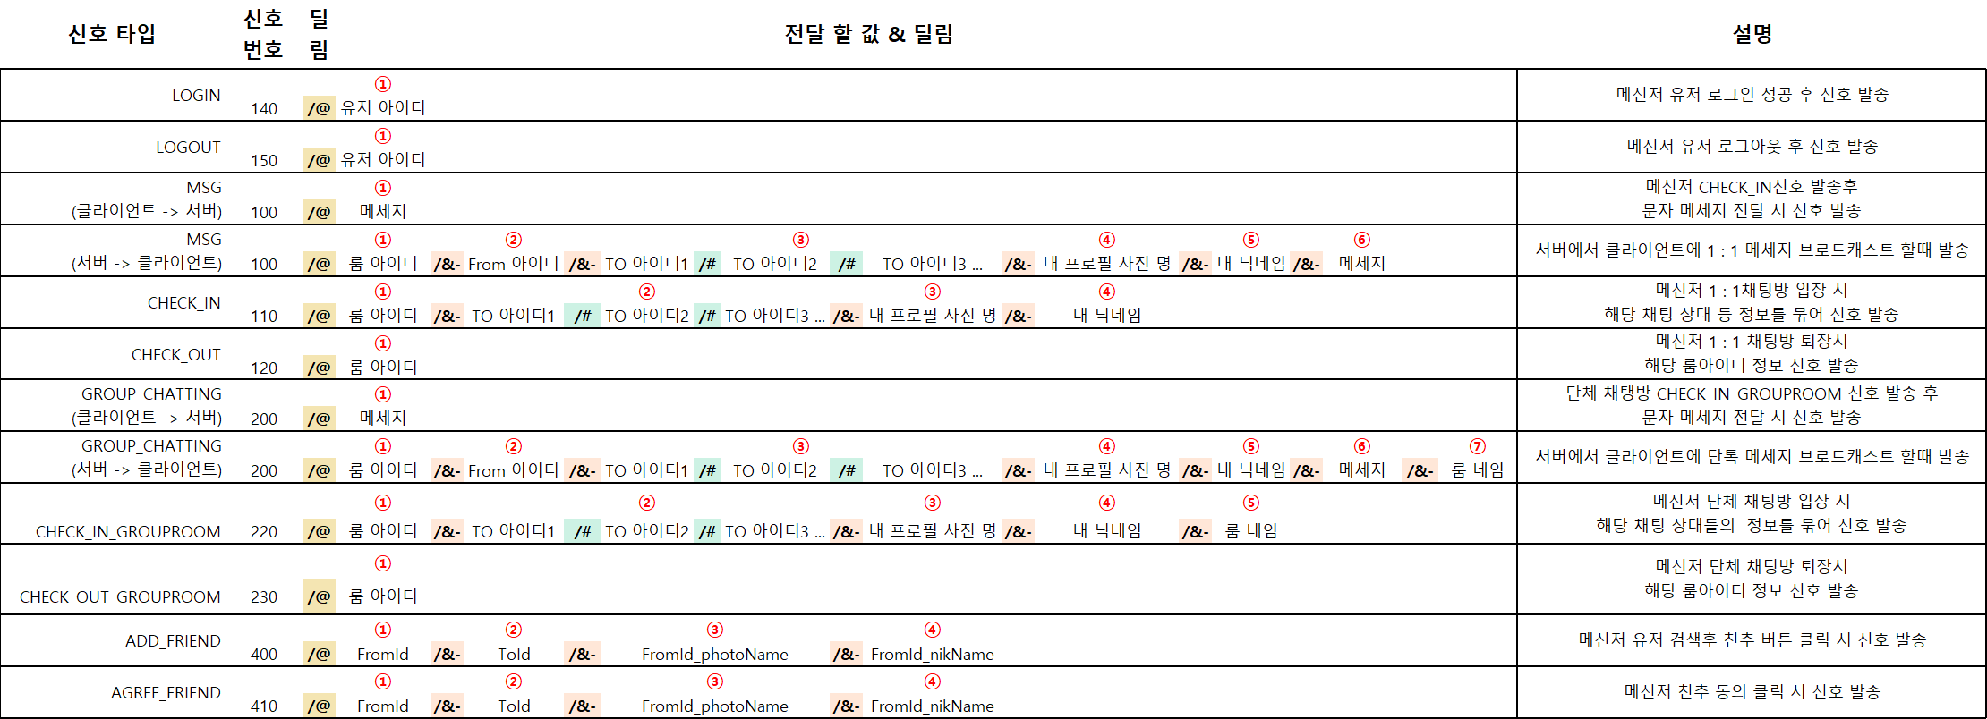
소켓서버 프로토콜

Slide 8
MySQL
- 1. 사용자 테이블
~userId VARCHAR(100) -- 사용자 아이디 (이메일 주소)
~nikName VARCHAR(10) -- 닉네임 사용자 임의로 지정
~pwd VARCHAR(16) -- 사용자 비번
~photo LONGTEXT-- 사용자 업로드한 이미지 명
~indate TIMESTAMP-- 사용자 가입 시간
- 2. 사용자의 친구리스트 테이블
~userId VARCHAR(100) -- 사용자 아이디 (이메일 주소)
~friendList LONGTEXT -- 친구 리스트 ( 친구1&친구2&친구3....)이런식으로 저장

Slide 9
SQLite
- 1. 친구 리스트 테이블
~friendId TEXT-- 친구 아이디 (이메일 주소)
~nikName TEXT-- 친구 닉네임
~photo TEXT-- 친구의 프로필 사진 명
- 2. 메세지 리스트 테이블
~_no INTEGER- -PRIMARY KEY autoincrement
~room_id TEXT-- 친구 아이디 (이메일 주소)/단톡방일 경우(단톡방 이름)
~friend_id TEXT-- 메세지 보낸 사람의 아이디
~unread INTEGER-- 읽었으면 0 안읽었으면 1
~msg TEXT-- 메서지 내용
~time TEXT-- 메세지 보낸/받은 시간
~send INTEGER-- 내가 보낸거면 0 다른 사람이 보낸거면 1
- 3. 친구 요청 메세지 리스트 테이블
~_no INTEGER- -PRIMARY KEY autoincrement
~fromId TEXT-- 요청한 친구의 아이디
~toId TEXT-- 나의 아이디
~agree TEXT-- 수락 true / 미수락 false
~fromId_photo TEXT-- 요청한 친구의 프로필 사진 명
~fromId_nikName TEXT -- 요청한 친구의 닉네임
~time TEXT -- 요청을 보낸 시간
- 4. 그룹채팅방 정보 리스트
~_no INTEGER- -PRIMARY KEY autoincrement
~roomId TEXT-- 룸 아이디 (GroupChatting:날짜시간+개설자아이디)
~roomName TEXT-- 룸 멤버 닉네임( 친구1,친구2,친구3) 이런식
~membersId TEXT--룸 멤버 아이디 (친구1/#친구2/#친구3) 이런식

Slide 10
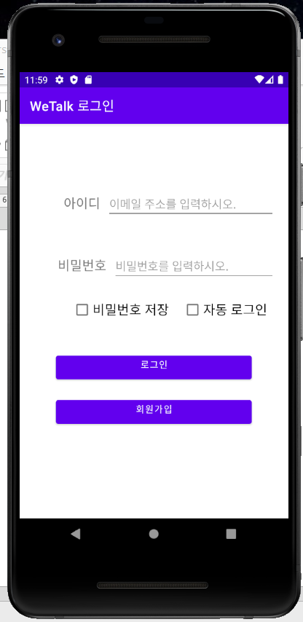
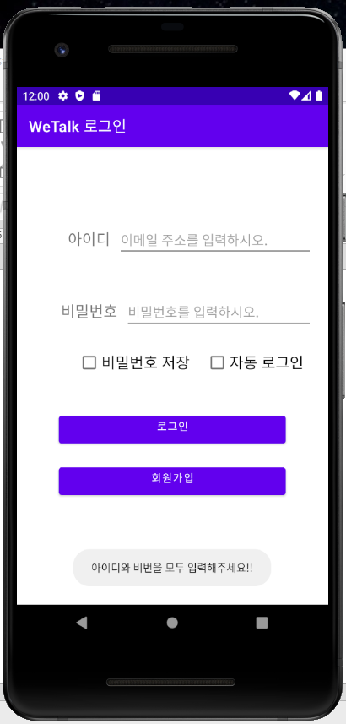
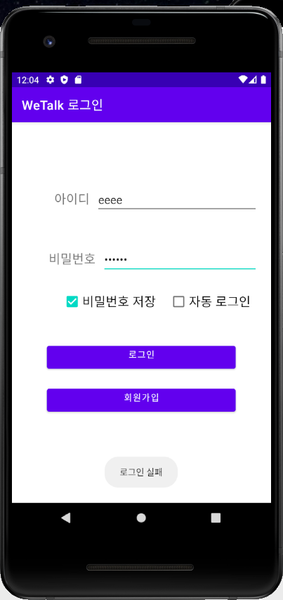
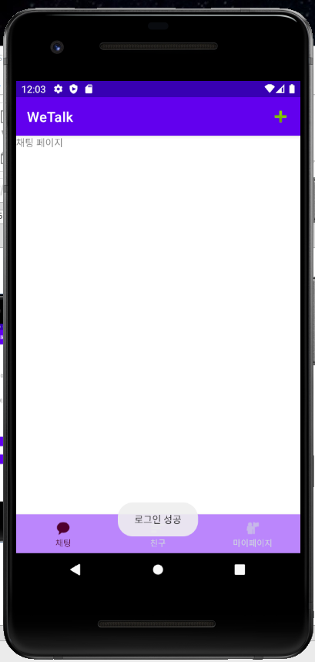
로그인 (Activity)--- 실행 후 첫 화면
-- EditText null체크 해준다
-- 비밀번호 저장 체크 시 어플 재 실행 시 EditText가 set해서 실행
-- 아이디와 비번 입력 후 로그인 버튼 클릭 시 (WebServer에 요청후 DB에 접근후 아이디 비번 검사)
-- 아이디 비번 맞으면 메인 Activity 로 이동, 틀리면 로그인 실패로 토스트 띄워 줌
-- 자동 로그인 체크 시 (로그인 성공 후 다시 어플 실행하면 전에 로그인 했던 아이디 비번으로 자동 로그인이 진행되고 메이페이지로 이동

Slide 11
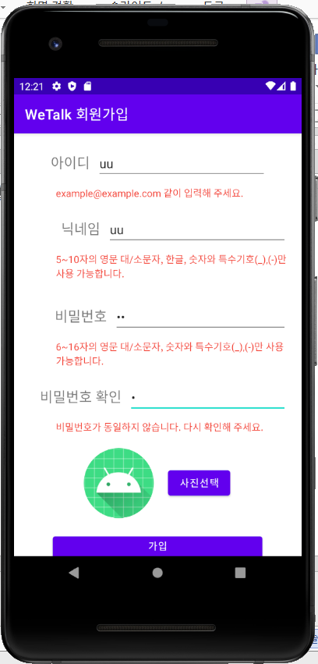
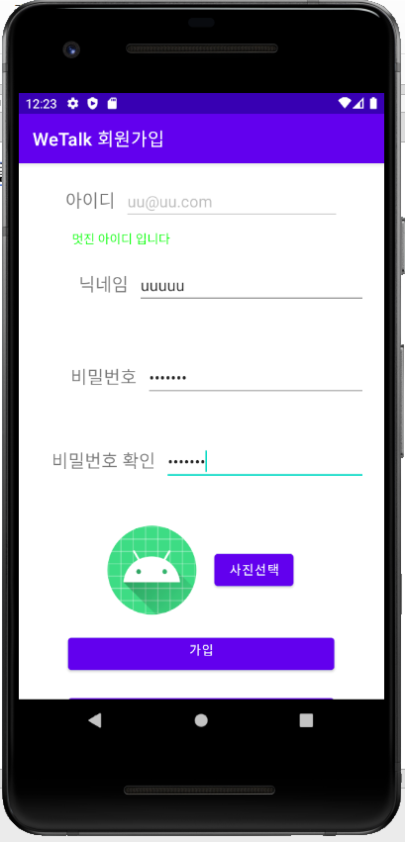
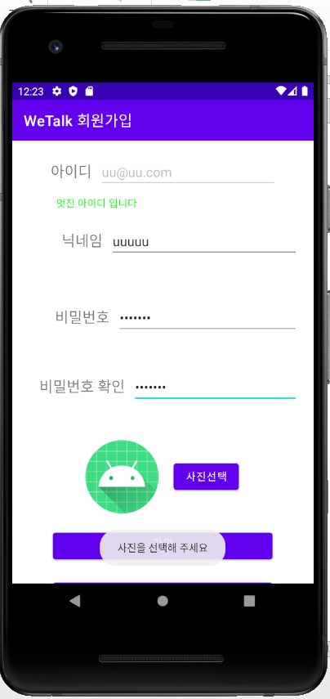
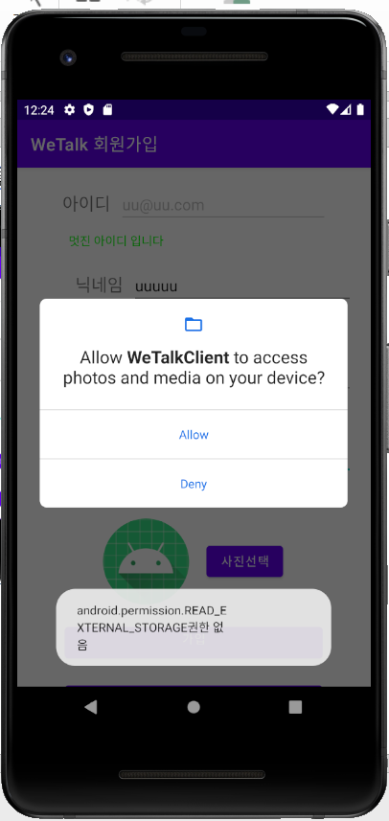
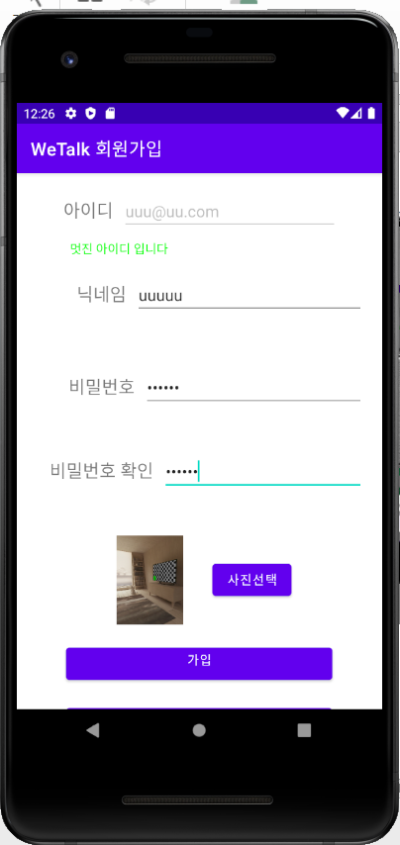
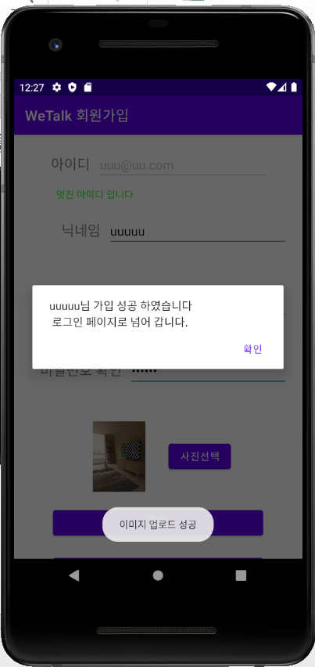
회원가입 (Activity)--- 회원가입 버튼 클릭 시 실행
-- 터치 이벤트로 레이아웃 터치 시 EditText 유효성 검사를 해 줌.
-- 아이디가 사용 가능하면 아이디 EditText가 Enable로 변함
-- 가입 버튼 클릭시 유효하지 않은 정보가 있는지 검사,
있으면 토스트로 문제 점 보여 줌
-- 사진선택 버튼 클릭 시 권한 검사, 권한이 없으면 권한 요청
-- 권한이 있으면 갤러리에 접근후 사진 로딩 (imageView에 보여줌)
-- 모든 정보가 유효하고 가입 버튼 클릭 시 먼저 사진 업로드가 진행(웹서버 컴퓨터쪽 폴더에 저장 됨), 성공 시 웹서버에 요청해
나머지 정보를 DB에 접근해서 insert해 줌 (성공 result 값 리턴 받으면 성공 dialog를 띄워 줌)

Slide 12
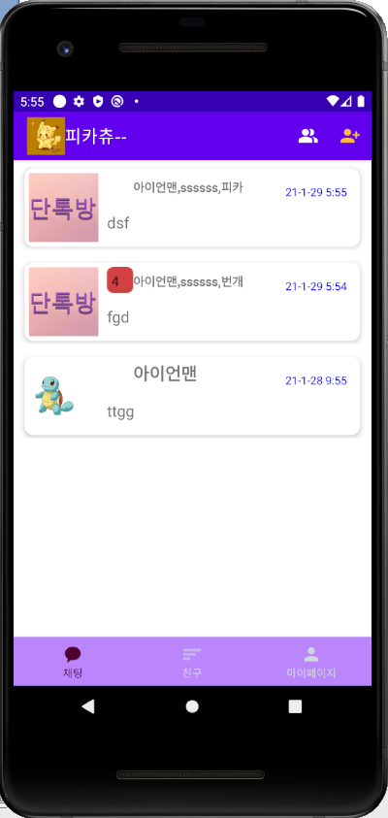
채팅 리스트(Fragment) --- 메인 액티비티
-- 단톡방 개설을 위한 친구 선택 페이지로 이동
-- 친구 추가를 위해 유저 검색 페이지로 이동
-- 해당 채팅룸으로 이동
-- 친구 프로필 사진 // 단톡일 경우 단톡 기본 이지미
-- 미 확인 메서지 개수를 실시간 카운트해서 보여 줌
-- 룸에서 보낸/받은 마지막 메세지
-- 룸에서 보낸/받은 마지막 메세지의 시간
-- 룸 이름 (갠톡 -> 친구 닉네임 // 단톡 -> 멤버들 닉네임)
-- 친구 리스트 (Fragment)
-- 프로필 사진 변경 / 닉네임 변경 / 로그아웃

Slide 13
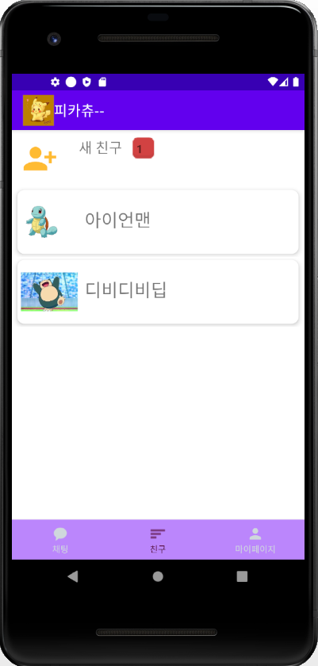
친구 리스트(Fragment) --- 메인 액티비티
-- 친구 요청 리스트 페이지로 이동
-- 친구 요청 수락 안한 개수를 카운트 해서 보여 줌
-- 해당 친구 리싸이클러뷰 클릭 시 해당 친구와 채팅할 수 있는 룸으로 이동

Slide 14
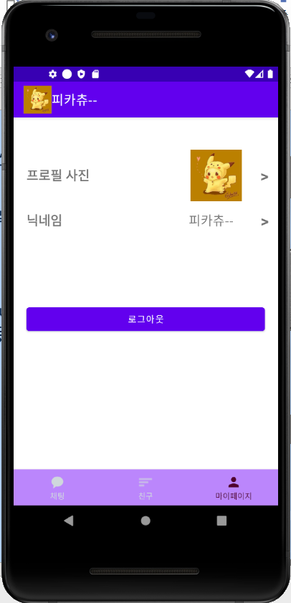
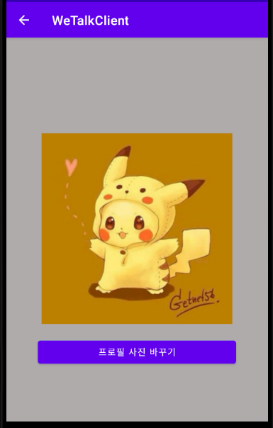
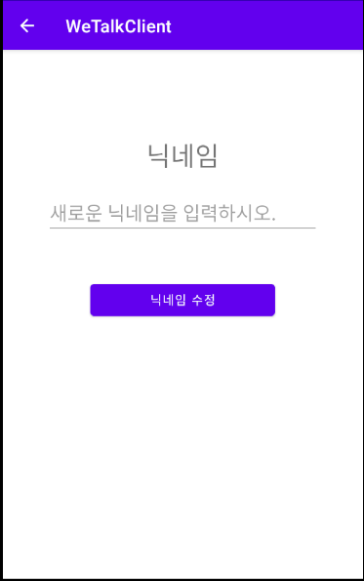
마이 페이지(Fragment) --- 메인 액티비티
-- 프로필 사진 바꿀 수 있는 페이지로 이동
갤러리 접근 , 선택된 사진 바로 업로드
-- 닉네임을 바꿀 수 있는 페이지로 이동
null체크, 패턴 검사 후 닉네임 수정 요청
-- 로그인 페이지로 이동(소켓 끊기 , 핸들러 삭제 ,
SharePerference의 자동로그인 설정을 false로 바꿔 줌)

Slide 15
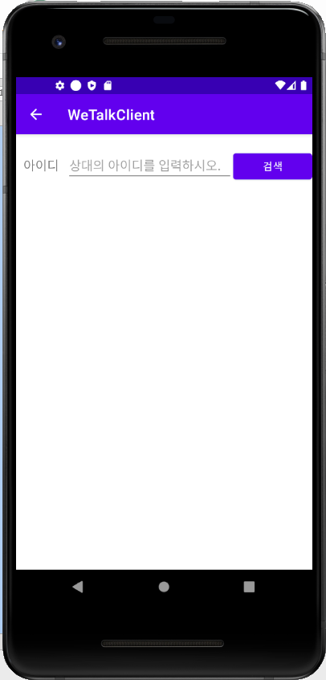
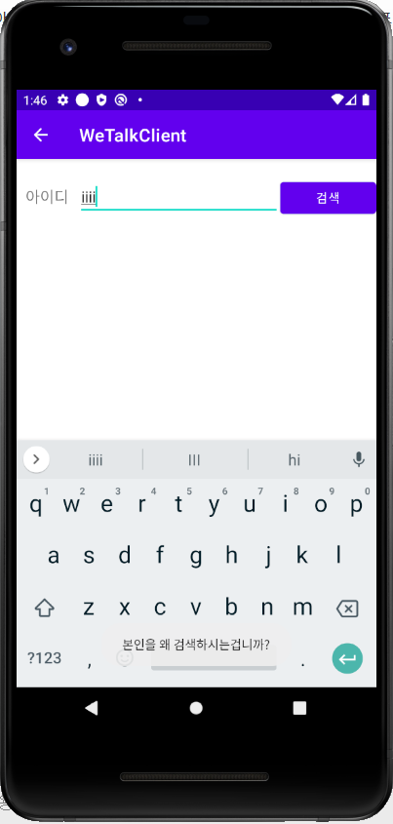
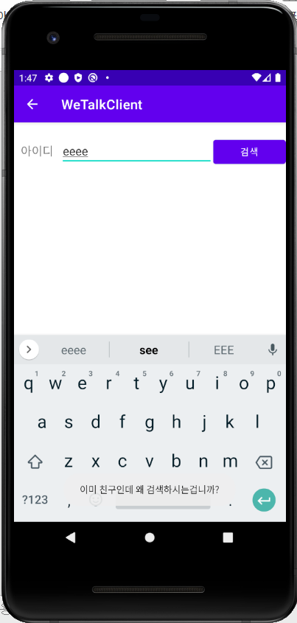
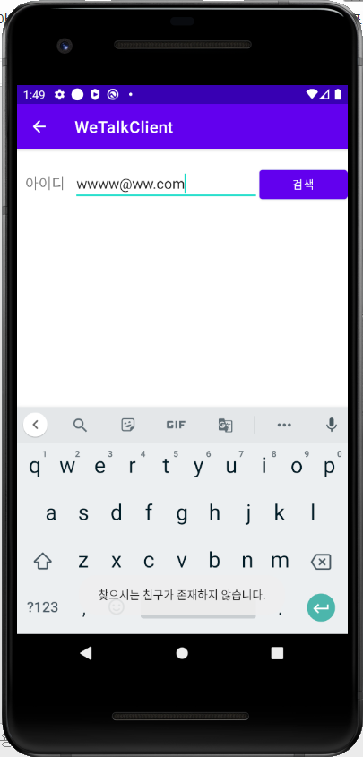
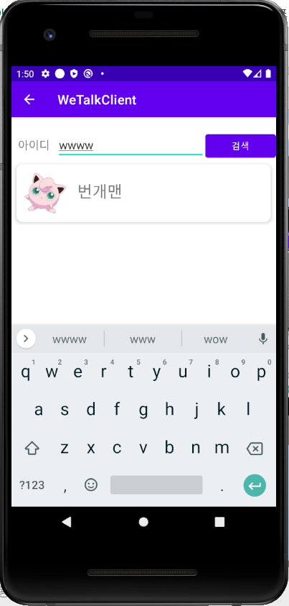
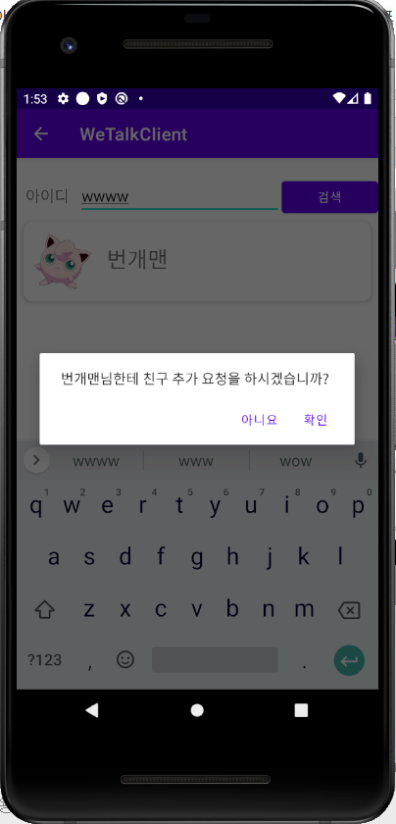
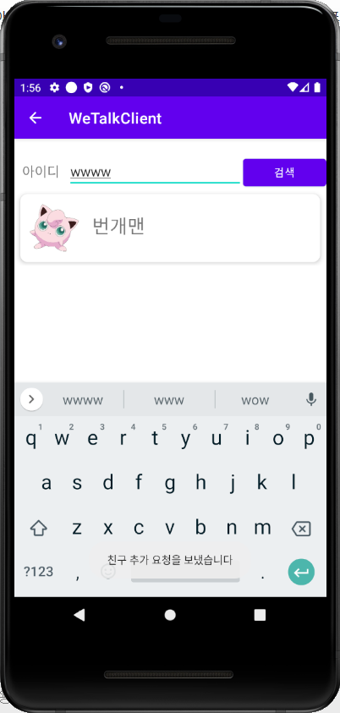
친구 추가 (Activity)
본인을 검색 할 경우
이미 친구인 유저를 검색 할 경우
존재하지 않는 유저를 검색할 경우
정상 검색이 되었을 때
리싸클러뷰 클릭 시 dialog 뜸
확인 클릭 시 상대에게 친추 요청을 보냄

Slide 16

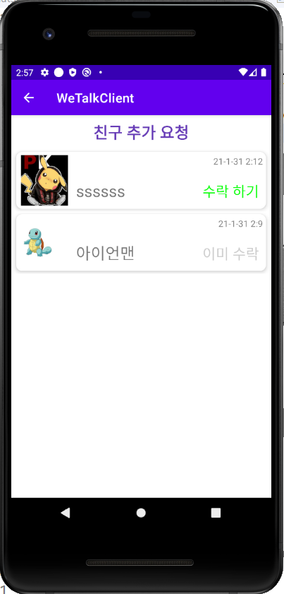
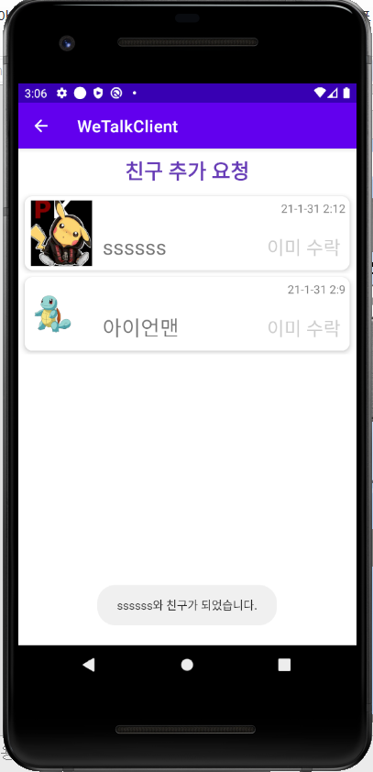
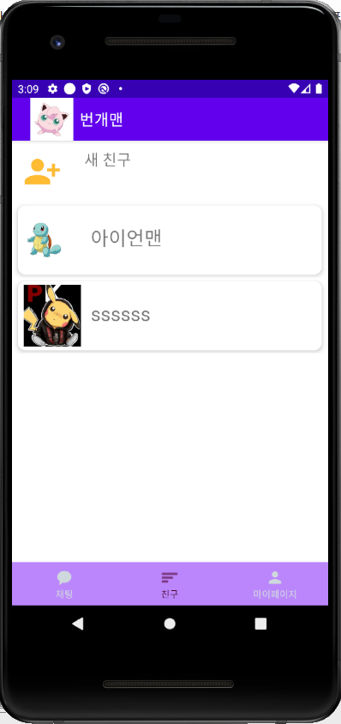
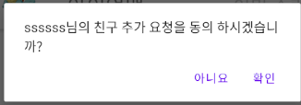
친구 추가 수락 (Activity)
이전 페이지로 돌아가면 친구리스트 refresh
-- 클릭 이벤트 있음
상태 바뀜,
이벤트 없어짐
-- 클릭 이벤트 없음
친구 수락 요청을 받은 리스트

Slide 17
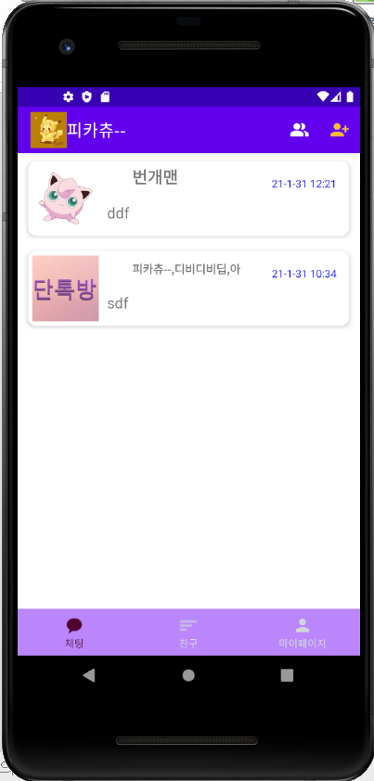
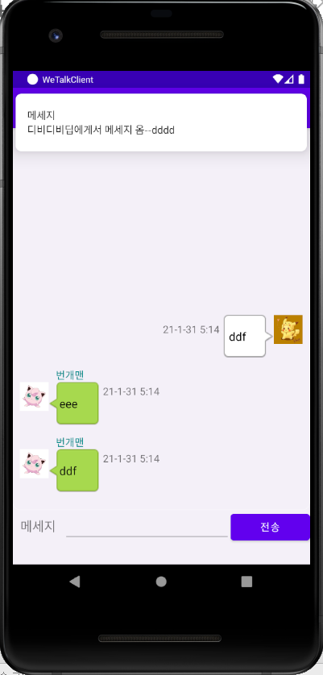
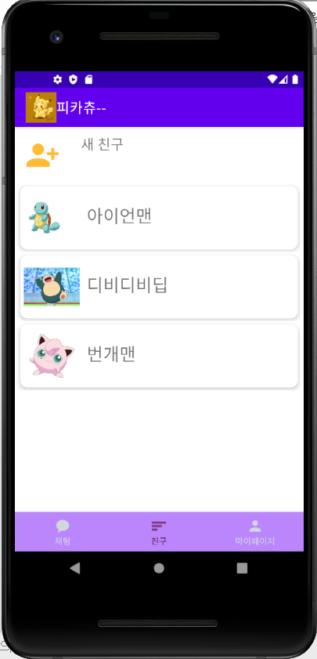
채팅 룸(Activity) ---1 : 1 채팅
-- 채팅 리스트 // 친구 리스트에서 이동 가능
-- Title --> 룸 이름
-- SQLite에 채팅 기록이 있을때 시간 순서대로 리스트뷰로 보여줌
-- 나의 채팅은 오른쪽 정렬 레이아웃
-- 상대의 채팅은 왼쪽 정렬 레이아웃으로 보여 줌
-- 메세지 전송 // 해당 친구한테 메세지 받았을 경우 바로
리스트뷰에 갱신 함 (알림 안 뜸)
-- 다른 채팅 룸에서 메세지 받을 시 알림창 뜸
(알림창 클릭 시 해당 룸으로 이동)

Slide 18
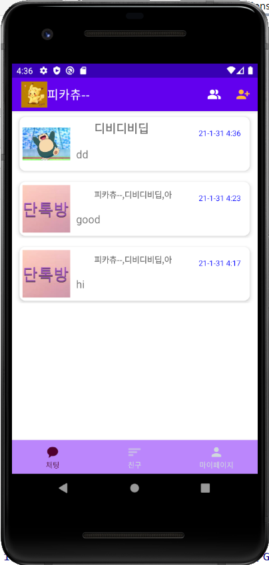
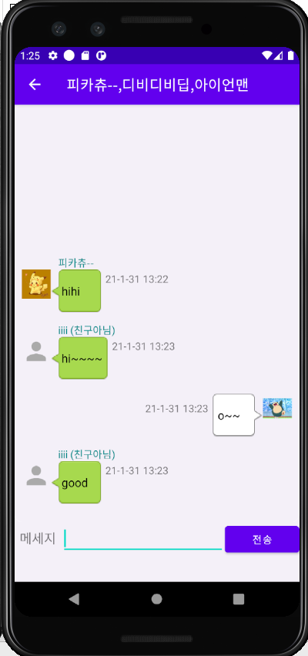
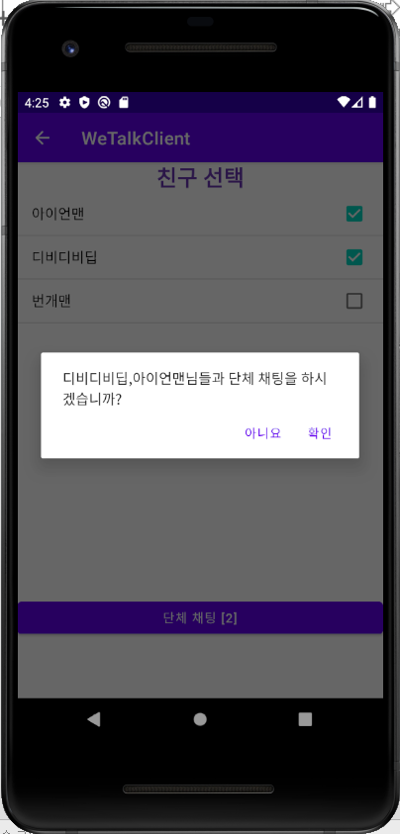
채팅 룸(Activity) ---1 : n 채팅
-- 채팅 리스트 // 단톡방 오픈을 통해 이동 가능
-- Title --> 룸 이름
-- SQLite에 채팅 기록이 있을때 시간 순서대로 리스트뷰로 보여줌
-- 나의 채팅은 오른쪽 정렬 레이아웃
-- 상대의 채팅은 왼쪽 정렬 레이아웃으로 보여 줌
-- 메세지 전송 // 해당 친구한테 메세지 받았을 경우 바로
리스트뷰에 갱신 함 (알림 안 뜸)
-- 친구가 아닌 유저가 메세지 보낼 시 프로필 사진은 default 값으로 보여주고 , 닉네임은 아이디와 친구 아니라는 문구를 보여 줌

Slide 19
THANK YOU !!

